Slide 1
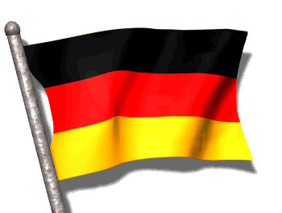
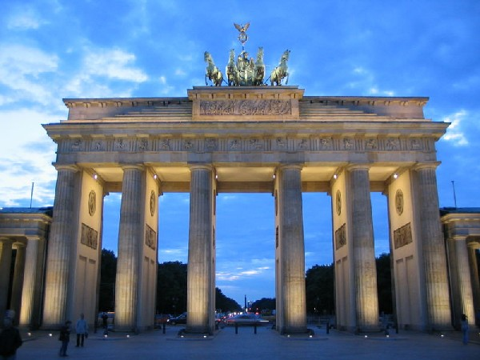
Willkommen in Deutschland !

Slide 2
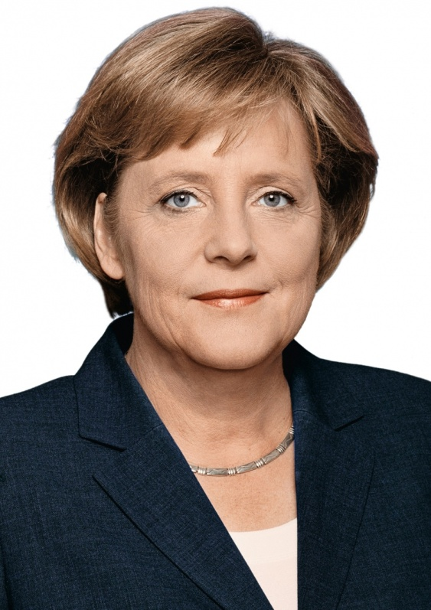
Gemeinsame Aspekte …
Position centrale en Europe et compte 9 voisins
Superficie : 357 022 km² (France : 549 000 km²)
Population : 81,440 millions ➔pays le plus peuplé de l’UE
Principales villes : …
1961 - 1989 : mur de Berlin
Angela Merkel : chancelière allemande
Joachim Gauck : président fédéral d’Allemagne

Slide 3
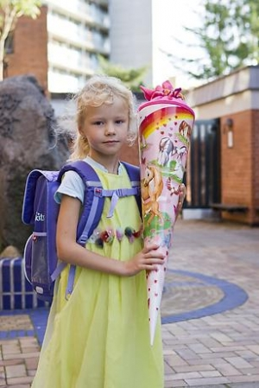
Das Schulsystem …
Le système scolaire français et allemand est très différent
On parle beaucoup d’environnement et d’économies d’énergie
Notes vont de 1 à 6
Die Schultüte …
Das Gymnasium, die Realschule, die Hauptschule …

Slide 4
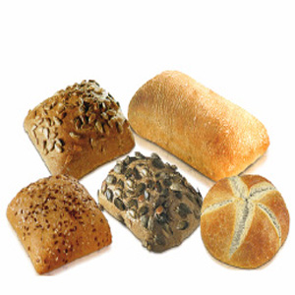
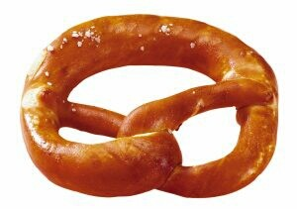
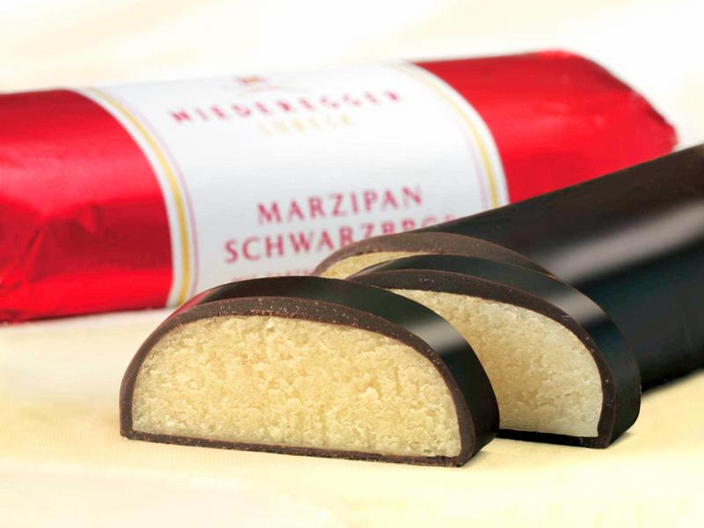
Das Essen …
En Allemagne, on trouve plus de 300 sortes de pain et on mange beaucoup de ,,Brötchen’’ et de ,,Brezel’’
Petit déjeuner copieux : sucré et salé !
Ville de Lübeck, là où se produit la meilleure pâte d’amande du monde !!

Slide 5
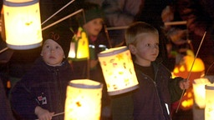
Die wichtigsten Feste …
On raconte que c’est un lapin qui cache les œufs de Pâques pour les enfants …
Le 11 novembre, jour de la Saint-Martin …
Le 6 décembre : la Saint-Nicolas …
Les marchés de Noël sont une coutume qui vient d'Allemagne

Slide 6

Die Sprache …
Lettres comme ß, ä, ü, ö
Tous les noms communs commencent par une majuscule
Mots s’emboîtent les uns dans les autres, comme des légos
➔ Une langue LOGIQUE !

Slide 7
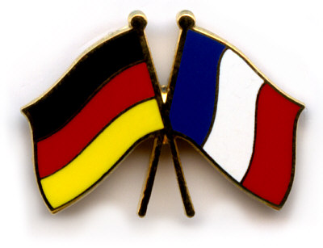
Wie sagst Du … auf Deutsch ?!
Bonjour : Guten Tag !
Au revoir : Tschüss / Auf Wiedersehen !
Merci : Danke !
Je viens de France : Ich komme aus Frankreich !

Slide 8
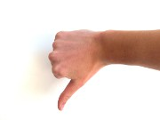

So denken die Franzosen über die Deutschen …
Lourdeur
Sans humour ni fantaisie
Brutalité
Royaume des saucisses et de la bière
Pays des virtuoses, peuple des penseurs
Goût du travail
Sens de la discipline et goût de l’ordre
Ecolos

Slide 9
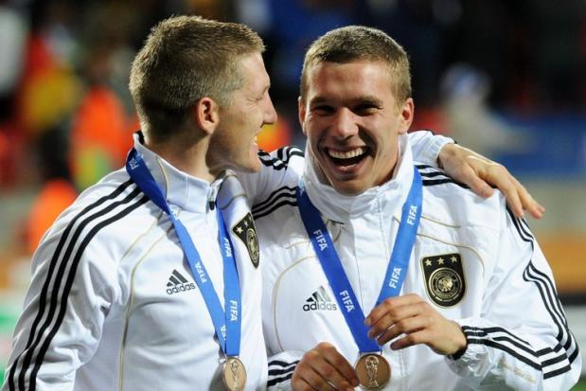
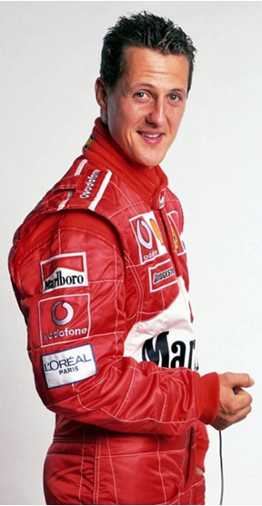
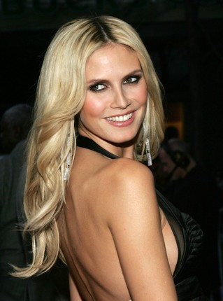
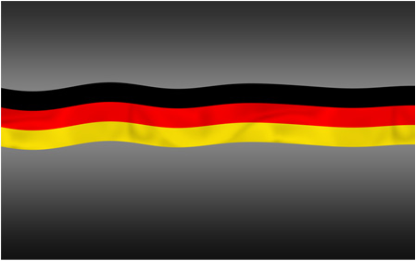

Slide 10
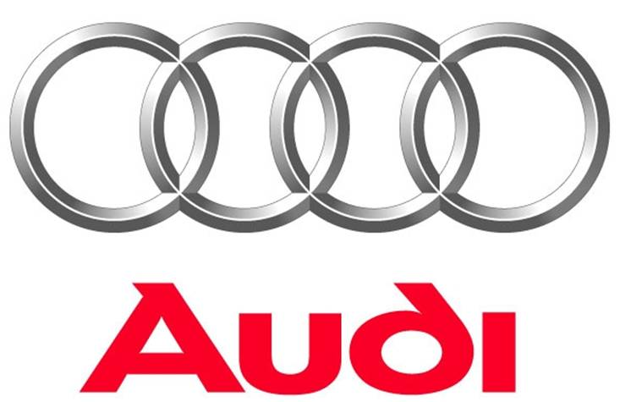

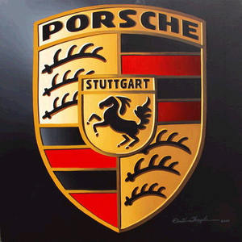



Slide 11
Die Deutsche Wirtschaft …
L’ Allemagne :
2ème puissance commerciale du monde
1ère économie de l’UE
PIB en 2011 en milliards de dollars : 3,63
PIB estimé en 2012 en milliards de dollars : 3,71
…
L’économie allemande se caractérise par 3 spécificités :
l’industrie : …
Le poids des exportations : …
La densité de son tissu de PME et PMI

Slide 12
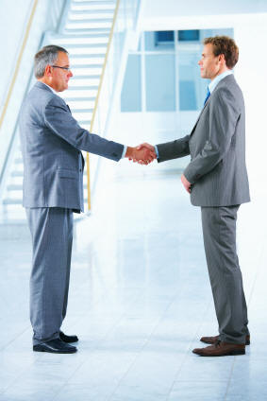
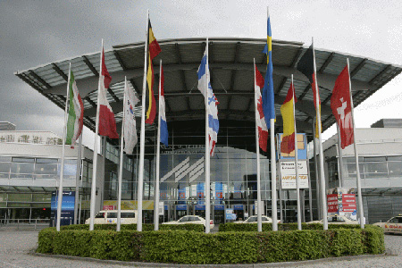
Arbeitsatmosphäre …
Efficacité et culture d’entreprise
Sérieux et organisation
Solidarité et culture de groupe
L’importance des salons
Temps
Apparences

